Slide 1
Dravom zlato plovi Osnovna škola Prelog

Slide 2
Kalman Mesarić
Književnik
Rođen je u Prelogu 17. rujna 1900.
Umro u Zagrebu 30. siječnja 1983.
Pisao je drame, novele, romane
Tvorac hrvatskog pučkog teatra
Djela: pučke drame Joco Udmanić, I u našem gradu,
Najveći uspjeh doživio je komedijom na kajkavskom narječju Gospodsko dijete
Radio je u Hrvatskim narodnim kazalištima u Hrvatskoj i BIH.
Roman Dravom zlato plovi zavičajne tematike objavljen 1973. (drugo izdanje 2014.)
Roman Poker Baltazara Bodora

Slide 3
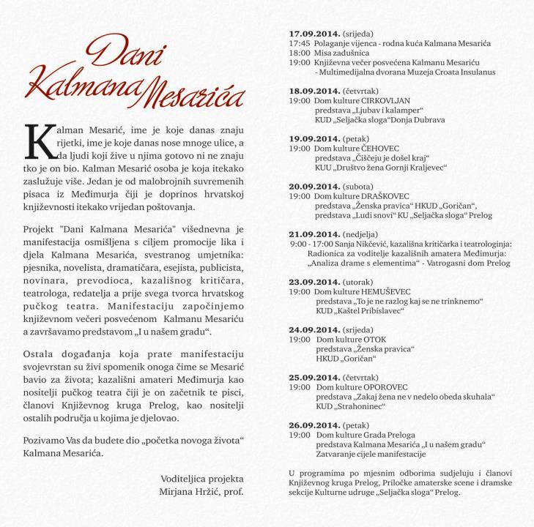

Slide 4
„Dani Kalmana Mesarića””

Slide 5
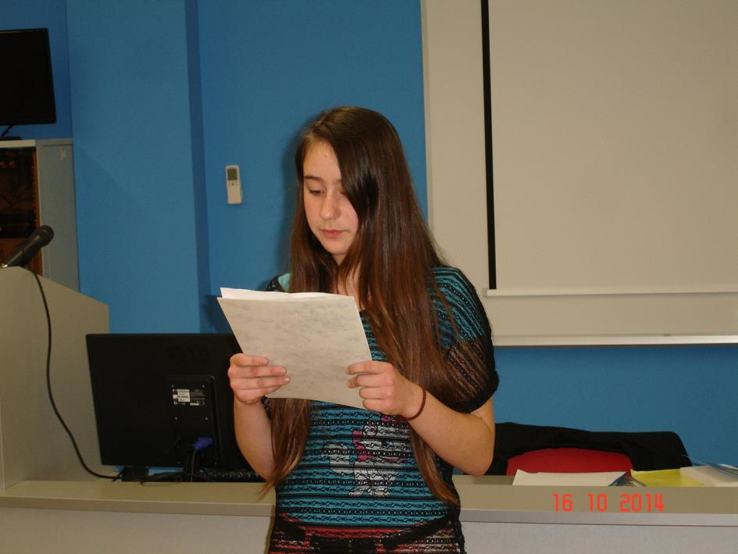

Slide 6
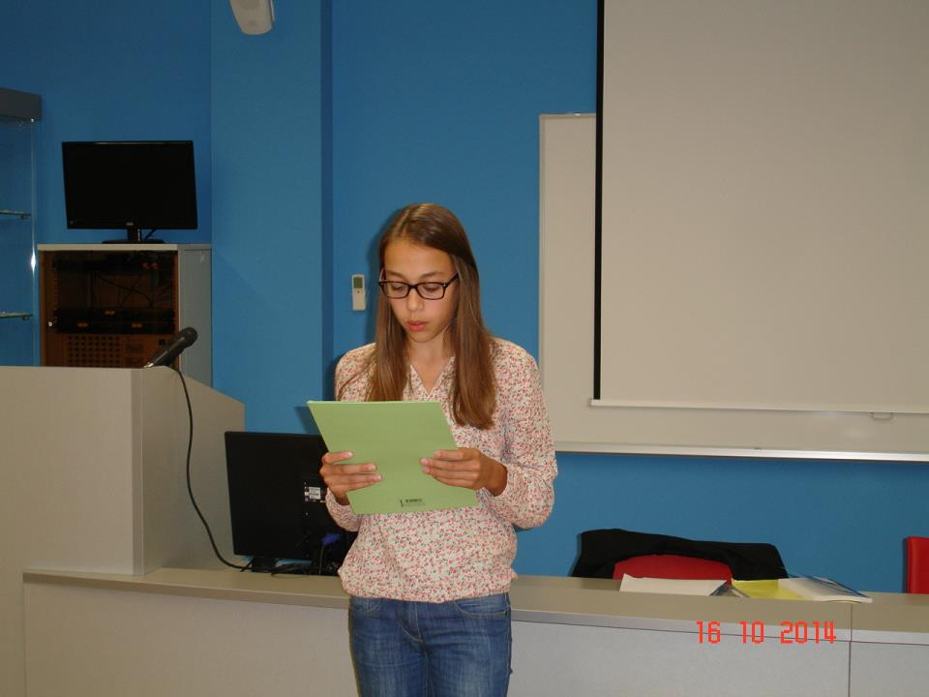

Slide 9
Rodna kuća Kalmana Mesarića

Slide 11
Zanima nas, pitamo se…
…što točno znači kada autor kaže u naslovu da zlato plovi Dravom i što je zajedničko Dravi i zlatu…

Slide 12
Istražujemo…

Slide 13
Odlazak na Dravu

Slide 21
Koliko ste zlatnih zrnaca prebrojili?

Slide 26
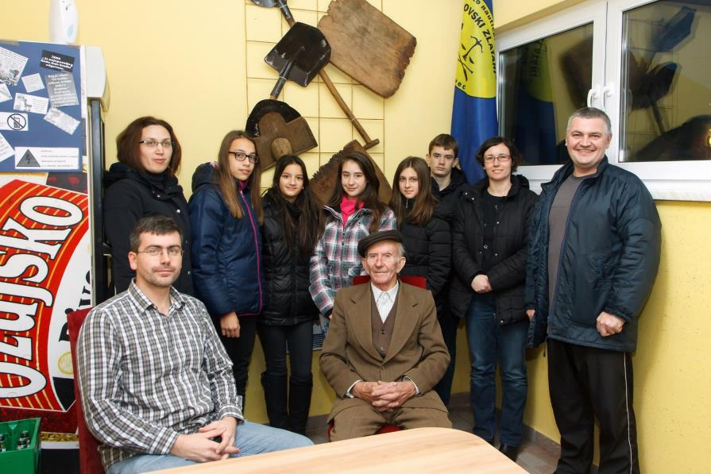

Slide 28
U projektu su sudjelovali:
Učenici:
Dora Balent
Jurica Kalšan
Ivana Kočiš
Tanja Novak
Tena Petković
Učitelji:
Kristina Maltarić
Ivana Samardžija – Bermanec
Silvio Benč
Članovi udruge „Vidovski zlatari”

